Slide 1

Struktur Organisasi Hotel
Memahami Hirarki, Divisi Kerja, dan Alur Operational Tugas di Industri Perhotelan

Slide 2
Konsep Dasar Organisasi Hotel
Pengertian, pentingnya struktur kerja, dan hubungan wewenang dalam memastikan kepuasan pelayanan tamu.

Slide 3


Definisi & Fungsi Struktur Organisasi
Apa itu Struktur Organisasi Hotel?
Mengapa Struktur Organisasi Penting?
Bagan hirarki yang menggambarkan rantai komando, pembagian tugas, wewenang, serta tanggung jawab dari setiap posisi jabatan di sebuah hotel agar operasional berjalan sistematis.
Menghindari tumpang tindih (overlapping) tugas, memperjelas jalur komunikasi antar lini kerja, serta mempermudah evaluasi kinerja dan alur koordinasi harian.

Slide 4

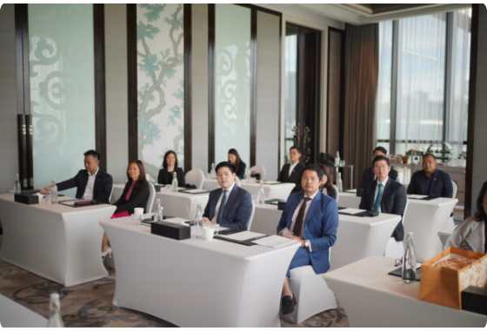
Manajemen Puncak (Executive Level)
•
General Manager (GM): Pimpinan tertinggi yang bertanggung jawab penuh atas seluruh operasional, keuangan, dan pencapaian visi hotel.
•
Assistant GM / EAM: Mendampingi GM dalam pengawasan harian operasional serta pengkoordinasian antar Departemen Head.
•
Department Heads (HOD): Para manajer ahli yang memimpin departemen spesifik (FO Manager, Executive Housekeeper, F&B Director, dll).

Slide 5
Departemen Utama Operasional
Mengenal Room Division dan Food & Beverage sebagai garda terdepan pendapatan dan pelayanan hotel.

Slide 6

Front Office & Housekeeping
•
Front Office (FO): Pintu utama dan first impression hotel. Bertugas menangani pemesanan kamar, check-in/out, penyampaian informasi, dan komplain tamu.
•
Housekeeping (HK): Bertanggung jawab penuh menjaga kebersihan, estetika, kerapian kamar tamu, ketersediaan linen, serta seluruh area publik hotel.

Slide 7


Food & Beverage (F&B) Department
F&B Service (Pelayanan)
F&B Product (Kitchen / Dapur)
Tim yang berhadapan langsung dengan tamu di restoran, bar, banquet (ruang acara), dan room service untuk menyajikan makanan & minuman dengan standar sopan santun tinggi.
Tim juru masak (Chef/Cook) yang bertugas mengolah bahan mentah menjadi hidangan berkualitas tinggi, mengawasi standar kebersihan makanan, dan kreasi menu hotel.

Slide 8
Departemen Pendukung (Back of House)
Divisi belakang layar yang memastikan keberlanjutan administrasi, bisnis, dan teknis fisik bangunan hotel.

Slide 9










4 Departemen Pendukung Utama
Accounting
HRD / Personnel
Sales & Marketing
Engineering
Mengelola arus keuangan, laporan rugi laba, pengeluaran kasir, audit, dan pembayaran gaji karyawan.
Menangani rekrutmen staff, pelatihan keterampilan, administrasi hak pegawai, serta pengembangan SDM.
Memasarkan produk kamar, promosi acara, serta membangun kerja sama dengan instansi & Travel Agent.
Pemeliharaan rutin teknis listrik, AC, mesin lift, air, hingga perbaikan sarana fisik gedung hotel.

Slide 10
Perbandingan Skala Struktur Hotel
Kriteria Perbandingan | Hotel Berbintang (Besar) | Hotel Kecil / Melati (Non-Bintang)
Pembagian Spesialisasi | Sangat spesifik (1 staf menangani 1 tugas khusus) | Ganda / Merangkap (1 staf menangani beberapa tugas)
Jumlah Departemen | Lengkap (FO, HK, FBS, FBP, HRD, Eng, Sec, Mkt) | Sederhana (Operasional Kamar & Kasir Keuangan)
Jalur Rantai Komando | Bertingkat (GM → HOD → Supervisor → Staff) | Langsung (Pemilik/Manajer → Staf Operasional)

Slide 11
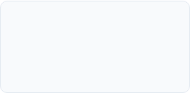
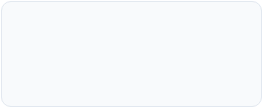
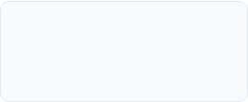
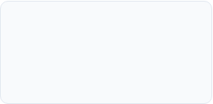
Alur Koordinasi Pelayanan Tamu
4. Departure
2. Arrival
FO Kasir memproses billing check-out & HK membersihkan kamar kembali.
FO Receptionist menyambut tamu & Concierge membawa bagasi tamu.
1. Pre-Arrival
3. Occupancy
FO Reservasi mencatat pemesanan & HK menyiapkan ketersediaan kamar.
Housekeeping & F&B Service melayani kebutuhan harian tamu menginap.

Slide 12
Ada Pertanyaan?
Mari diskusikan bagian struktur organisasi hotel mana yang ingin kamu ketahui lebih mendalam!
Modul Pembelajaran Dasar-Dasar Perhotelan • Kelas X SMK

Slide 13


Image Sources
https://www.siammandarinahotel.com/wp-content/uploads/2024/08/DIN08417-600x400.jpg
Source: www.siammandarinahotel.com
https://www.mews.com/_next/image?url=%2Fapi%2Fmedia%2Ffile%2F0e41e4fe29a04c0e1810396f54627842.webp&w=3840&q=85&dpl=dpl_BU7RRGzcfDbknGTg1caayDXJteBr
Source: www.mews.com

